Slide 1
Εργαστηριακη ασκηση 14
διατήρηση της ενέργειας κατά τη μεταφορά θερμότητας

Slide 2
έννοιες και φυσικά μεγέθη
Ενέργεια - Θερμότητα (Q) - Θερμοκρασία (θ) - Μάζα (m) - Ειδική θερμότητα (c) - Απομονωμέ­νο σύστημα σωμάτων - Θερμική ισορροπία
Ο Στόχοι:
Να διαπιστώσεις πειραματικά ότι όταν μέσα σε ένα θερμικά μονωμένο δοχείο φέρεις σε θερμική επαφή δύο σώματα διαφορετικής θερμοκρασίας, τότε το σύστημα των σωμάτων θα αποκτήσει, τελικά, κοινή σταθερή θερμοκρασία.
Να υπολογίσεις το ποσό της θερμότητας που μεταφέρθηκε από το σώμα υψηλότερης θερμοκρασίας, και το ποσό της θερμότητας που μεταφέρθηκε προς το σώμα με τη μικρότερη αρχική θερμοκρασία. Να συγκρίνεις τα δύο ποσά θερμότητας και να διαπιστώσεις ότι είναι ίσα.
Να εξηγήσεις πώς τα πειραματικά σου αποτελέσματα επιβεβαιώνουν την αρχή διατήρησης της ενέργειας.

Slide 3
θεωρητικές επισημάνσεις
Δύο σώματα με διαφορετικές θερμοκρασίες, όταν έλθουν σε θερμική επαφή, ή αναμιχθούν (εφόσον πρόκειται για υγρά) ανταλλάσσουν μεταξύ τους ενέργεια με τη μορφή θερμότητας.
Τοποθετούμε τα δύο σώματα μέσα σε ένα δοχείο που είναι θερμικά μονωμένο από το περιβάλλον του. Τότε το ποσό της θερμότητας που μεταφέρεται από το θερμότερο σώμα είναι ίσο με το ποσό θερμότητας που μεταφέρεται προς το άλλο:
Η ολική ενέργεια του συστήματος των δύο σωμάτων διατηρείται σταθερή.
Το αποτέλεσμα της ανταλλαγής θερμότητας μεταξύ των δύο σωμάτων είναι η ελάττωση της θερμοκρασίας του θερμότερου και η ταυτόχρονη αύξηση της θερμοκρασίας του λιγότερο θερμού, μέχρις ότου οι δυο θερμοκρασίες γίνουν ίσες.
Τότε λέμε ότι τα σώματα βρίσκονται σε κατάσταση θερμικής ισορροπίας.

Slide 4
θεωρητικές επισημάνσεις
Το ποσό της θερμότητας (Q₁) που μεταφέρθηκε από το θερμότερο σώμα, από την αρχική του κατάσταση μέχρι την κατάσταση της θερμικής ισορροπίας, υπολογίζεται από τη σχέση:
Q₁=c₁∙ m₁∙ (θ₁- θ)
όπου:
c₁: η ειδική θερμότητα του υλικού του σώματος
m₁: η μάζα του σώματος
θ₁: η αρχική θερμοκρασία του σώματος
θ: η κοινή θερμοκρασία των δύο σωμάτων, στην κατάσταση θερμικής ισορροπίας.

Slide 5
θεωρητικές επισημάνσεις
Παρόμοια, το ποσό της θερμότητας (Q₂), που μεταφέρθηκε προς το σώμα με τη μικρότερη αρχική θερμοκρασία είναι:
Q₂=c₂∙ m₂∙ (θ - θ₂)
όπου ο δείκτης 2 στα αντίστοιχα μεγέθη αναφέρεται στο δεύτερο σώμα, με τη μικρότερη αρχική θερμοκρασία.
Αν γνωρίζουμε τις ειδικές θερμότητες c₁ και c₂, των υλικών των δύο σωμάτων και μετρήσουμε τις μάζες τους (m₁, m₂) και τις θερμοκρασίες θ₁, θ₂, θ, τότε μπορούμε να υπολογίσουμε τα ποσά θερμότητας Q₁ και Q₂.
Από τη σύγκριση του Q₁ με το Q₂, ελέγχουμε πειραματικά κατά πόσο ισχύει η διατήρηση της ενέργειας στο φαινόμενο που μελετάμε.

Slide 6
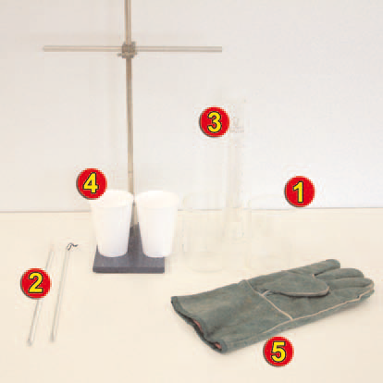
πειραματική διαδικασία
Απαιτούμενα όργανα και υλικά.
Δύο δοχεία ζέσης των 300 mL (1)
Δύο θερμόμετρα εργαστηρίου -10 °C....110 °C (2)
Ογκομετρικός κύλινδρος 500 mL (3)
Δύο κύπελλα του καφέ κατασκευασμένα από θερμομονωτικό φελιζόλ (4)
Θερμομονωτικό γάντι (5)

Slide 7
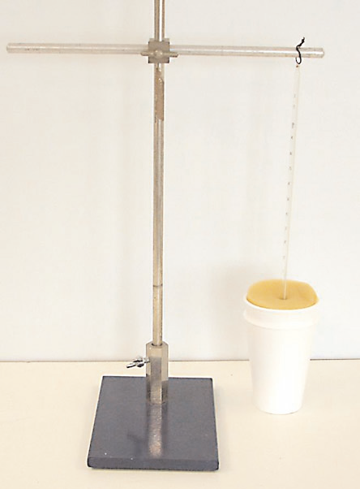
πειραματική διαδικασία
Τοποθέτησε το ένα κύπελλο του καφέ μέσα στο άλλο. Έτσι έχεις κατασκευάσει ένα αρκετά καλό θερμιδόμετρο (εικόνα ).
Με τον ογκομετρικό κύλινδρο μέτρησε όγκο
V₁ =500 mL νερού βρύσης και το τοποθέτησε στο ένα δοχείο ζέσης.
Τοποθέτησε μέσα στο νερό του δοχείου ένα θερμόμετρο. Μέτρησε τη θερμοκρασία του νερού (θ₁) και κατάγραψε την τιμή της στον πίνακα Α.

Slide 8
πειραματική διαδικασία
Με τον ογκομετρικό κύλινδρο μέτρησε V₂=80 mL νερού βρύσης και τοποθέτησέ το στο άλλο δοχείο ζέσης. Θέρμανε το νερό στην εστία θέρμανσης, μέχρις ότου η θερμοκρασία του φτάσει στους 70-75 °C (κατ' εκτίμηση).
Σβήσε την εστία θέρμανσης. Με πολύ προσοχή (φορώντας αντιθερμικό γάντι) ρίξε το ζεστό νερό μέσα στο θερμιδόμετρο (στο διπλό κύπελλο).
Τοποθέτησε μέσα στο νερό του θερμιδόμετρου ένα θερμόμετρο.
Παρακολούθησε την ένδειξη του θερμομέτρου.
Όταν η ένδειξη σταθεροποιηθεί σε μια τιμή, κατάγραψέ την στον πίνακα Α.
Η θερμοκρασία αυτή είναι η θερμοκρασία (θ₂) που έχει το ζεστό νερό όγκου V₂ μέσα στο θερμιδόμετρο.

